Slide 1
Проектная
деятельность
дошкольного
учреждения

Slide 2
Переход нашего учреждения на проектный метод деятельности осуществлялся по следующим этапам: занятия с включением проблемных ситуаций, детского экспериментирования и т.д.; комплексные блочно-тематические занятия; интеграция: частичная или полная;

Slide 3
Проекты
Педагогические
Детские
Детско-родительские

Slide 4
Проблемы: 1) Несоответствие между традиционной формой организации образовательной деятельности и характером проектной деятельности. 2) Неразличение субъектной и объектной позиции ребенка. 3) Необходимость формирования субъектной позиции педагога.

Slide 5
Повысить самостоятельную активность детей
Развить творческое мышление
Использование метода проектов позволило:
Закрепить умение самостоятельно находить информацию
Открытость для участия родителей

Slide 6
Результаты :  повышение самооценки ребенка;  ребенок ощущает себя значимым в группе сверстников, видит свой вклад в общее дело, радуется своим успехам; повышение профессионально-личностного потенциала, уровня квалификации и профессионализма педагогических работников в ДОУ;  сблизились позиции ДОУ и семьи к совместной творческой деятельности;  происходит активное развитие, обогащение, совершенствование материально-технической базы ДОУ;

Slide 7
☞ большинство проектов, представлены на конкурсы различных уровней, занимают призовые места

Slide 8
☞ в настоящее время, собран консультативный методический материал;  оформлена подборка «Наши проекты»;  выпущен педагогический журнал «Шушенское образование»  обобщены и выпущены 29 сборников методических разработок.

Slide 9
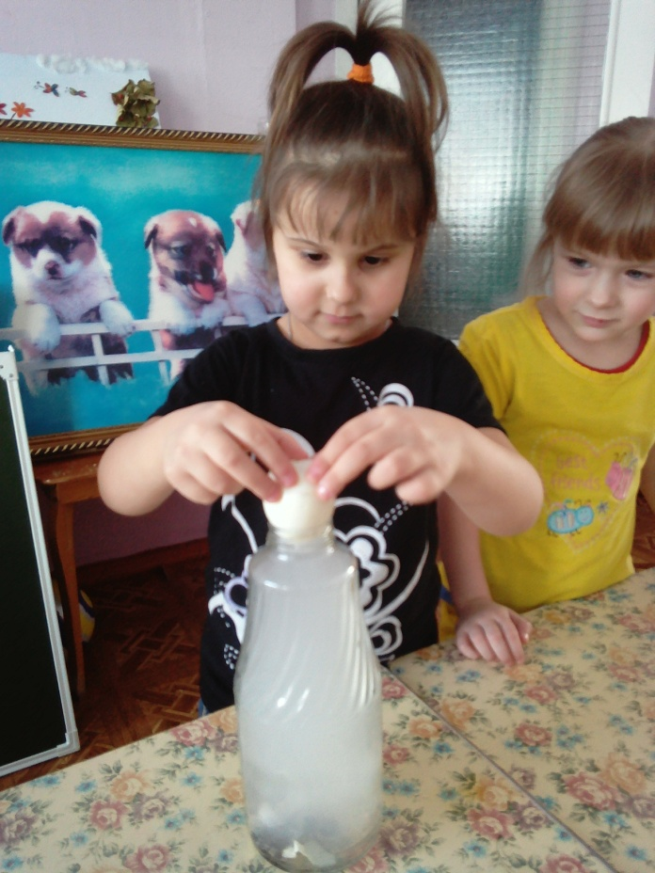
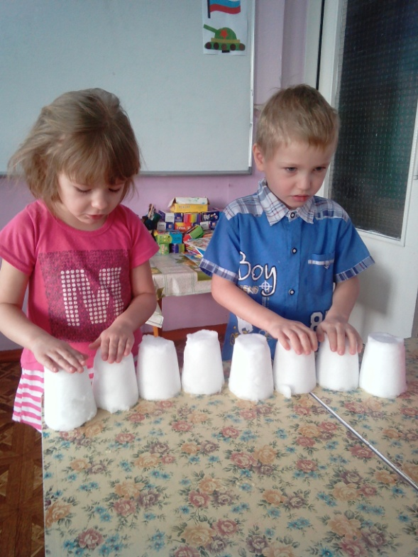
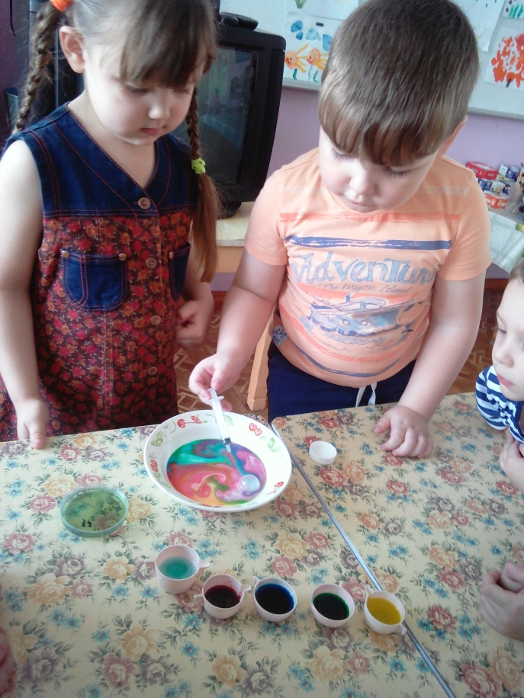
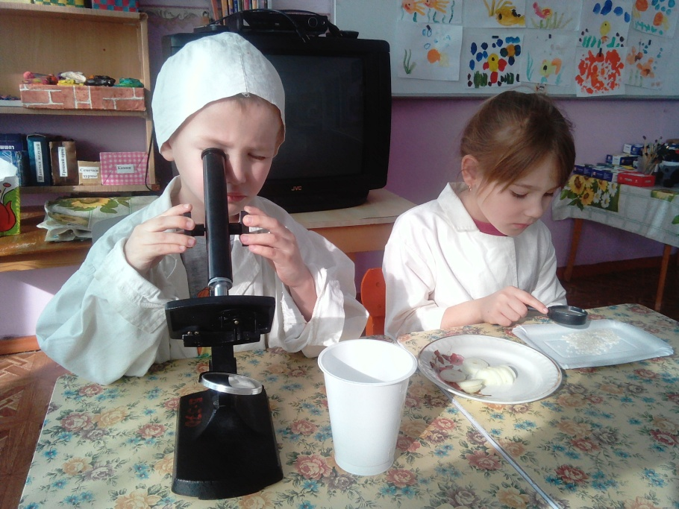
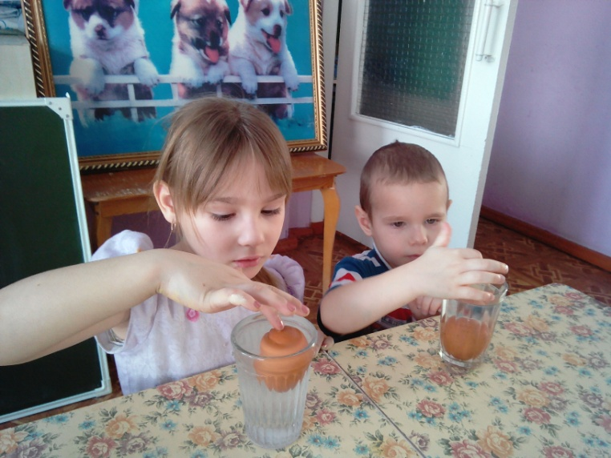

Slide 10
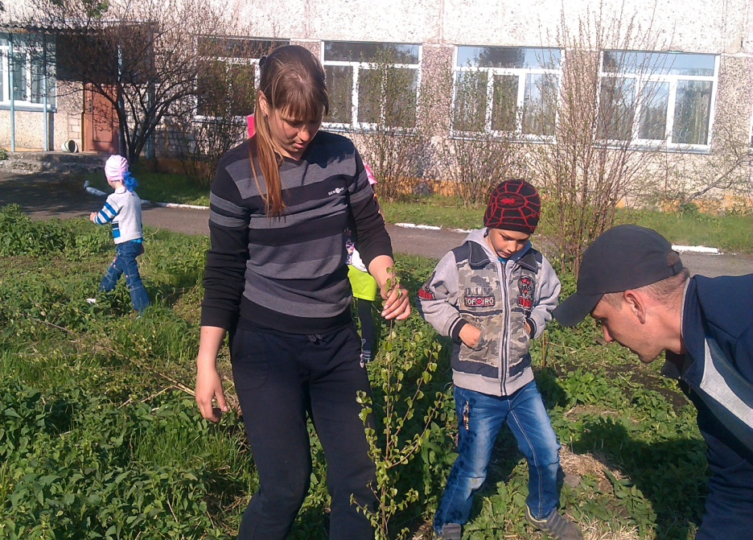
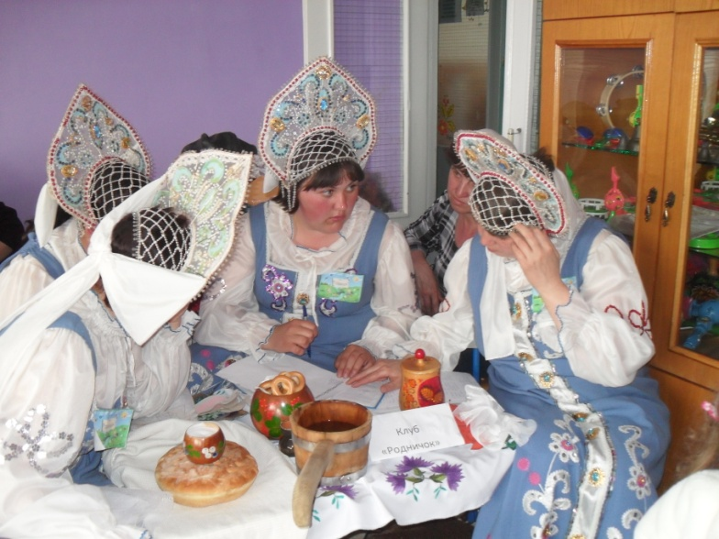
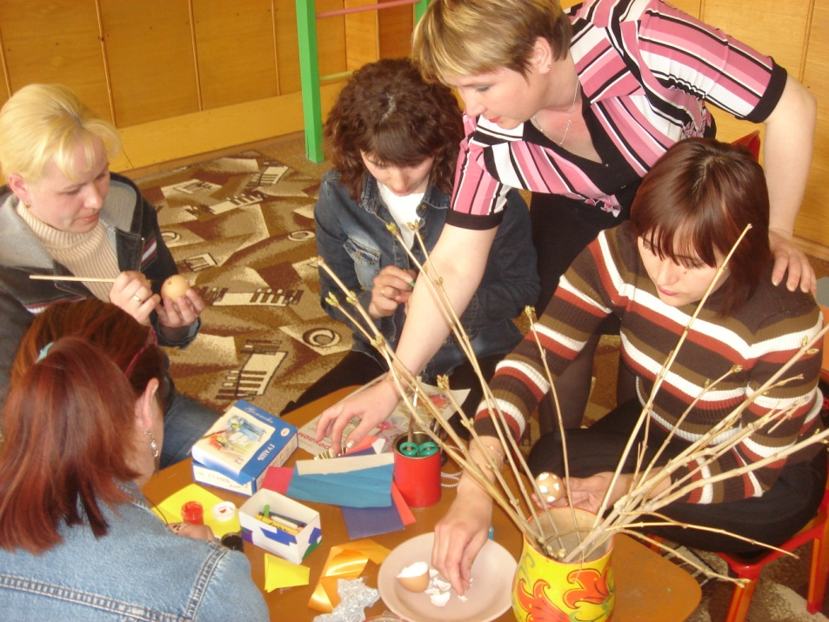
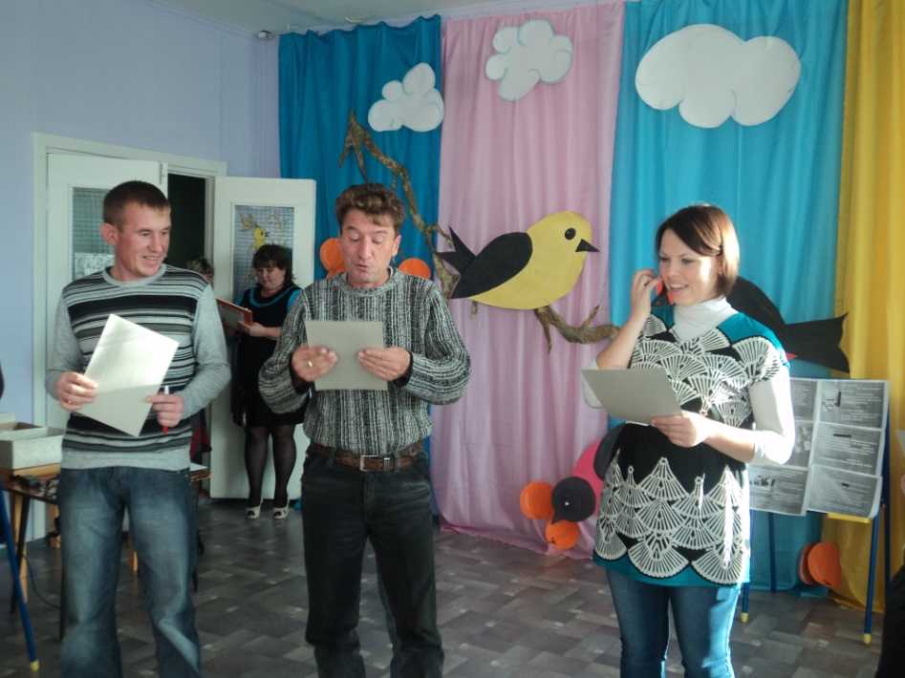

Slide 11
Спасибо
за внимание!

